Slide 1


PROJET EN
FINANCE
Encadré par le Professeur Eymen Erraies

Slide 2


Paiement irregulier au cas d’accident (sinistre)
Paiement regulier (prime)
COMPAGNIE D’ASSURANCE
(ASSUREUR)
CLIENT (ASSURÉS)

Slide 3
LE BILAN D’UNE ENTREPRISE D’ASSURANCE
Actifs
Passifs
Ce sont les placements qui représentent le plus grand poste car l’assureur place les primes qu’il reçoit en instruments financiers, dans l’attente du paiement des sinistres.
Ils eprésentent l’anticipation des sinistres que l’assureur devra prendre en charge

Slide 4

Prime des assurés
Pes paiements réguliers d’intérêts (coupons) + le montant initial investi dans l’obligation (principal) à la maturité
COMPAGNIE D’ASSURANCE
(ASSUREUR)
OBLIGATION -ACTION ...

Slide 5
FLUCTUATION DES TAUX D’INTÉRÊT :DÉFIS MAJEUR POUR LES INVESTISSEMENTS DES ASSUREURS !!

Slide 6
LES RISQUES ENCOURUS PAR LES COMPAGNIES D’ASSURANCE
Deux grandes familles de risques affectent particulièrement la solvabilité et la rentabilité des sociétés d’assurance :
Les risques techniques affectent le passif des bilans. Ils émanent de l’activité même de la compagnie comme il peut s’agir pour la fréquence et la sévérité des sinistres.
Les risques d’investissement sont l’ensemble des risques liés à la gestion d’actifs de l’assureur.

Slide 7
LES RISQUES D’INVESTISSEMENT
Le risque de crédit : risque de la defaillance de countrepartie
Le risque d’inflation
Les risques de taux
Risque de liquidité : le risque de ne pouvoir vendre un titre financier ou de le vendre à des conditions de prix très défavorables.

Slide 8
1- LE RISQUE DE RÉINVESTISSEMENT
LE RISQUE DE RÉINVESTISSEMENT (OU DE BAISSE DES TAUX) EST LE RISQUE QUE LE TAUX DE RENDEMENT AUQUEL SE FERONT LES INVESTISSEMENTS FUTURS SOIT INFÉRIEUR AU TAUX GARANTI AU TITRE DES CONTRATS D’ASSURANCE.
LE RISQUE DE RÉINVESTISSEMENT APPARAIT LORSQUE LA DURÉE DE VIE DES ACTIFS (OBLIGATIONS) EST INFÉRIEURE À CELLE DES ENGAGEMENTS.
SI L’ASSUREUR DÉTIENT À CE MOMENT DES OBLIGATIONS ARRIVANT À MATURITÉ, IL SERA OBLIGÉ DE RÉINVESTIR EN OBLIGATIONS AVEC DES CONDITIONS DE TAUX DÉFAVORABLES

Slide 9
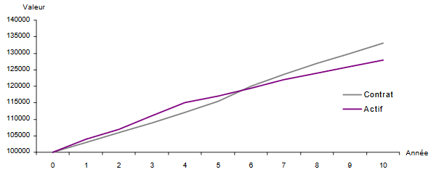
EXEMPLE DE RÉINVESTISSEMENT DÉFAVORABLE À L’ANNÉE 5.
LA VALEUR DE L’ACTIF EST INFÉRIEURE À LA VALEUR DU CONTRAT LORSQUE CELUI-CI ARRIVE À SON TERME À L’ANNÉE 10.

Slide 10
2- LE RISQUE DE LIQUIDATION
LE RISQUE DE LIQUIDATION RÉSULTE D’UN ACTIF TROP LONG PAR RAPPORT AU PASSIF.
UNE HAUSSE DES TAUX D’INTÉRÊT, DANS CE CONTEXTE, PEUT INCITER LES ASSURÉS À RACHETER LEUR CONTRAT S’ILS RÉALISENT QUE LE TAUX SERVI PAR L’ASSUREUR EST INFÉRIEUR À CELUI DU MARCHÉ.
LE RISQUE DE LIQUIDATION EST LE RISQUE POUR L’ASSUREUR D’AVOIR DANS CE CAS À CÉDER DES OBLIGATIONS AVANT LEUR REMBOURSEMENT, ALORS QUE CELLES-CI SONT EN MOINS-VALEUR PAR RAPPORT À LEUR PRIX D’ACHAT.

Slide 11
EXEMPLE
SUPPOSONS QU’UNE COMPAGNIE D’ASSURANCE AIT INVESTI DANS UNE OBLIGATION À 10 ANS AVEC UN TAUX D’INTÉRÊT FIXE DE 2%.
SI LES TAUX D’INTÉRÊT AUGMENTENT À 3%, LA VALEUR DE CETTE OBLIGATION SUR LE MARCHÉ DIMINUERA.
C’EST PARCE QUE LES NOUVEAUX INVESTISSEURS PEUVENT MAINTENANT ACHETER DE NOUVELLES OBLIGATIONS QUI RAPPORTENT 3% AU LIEU DE 2%.
PAR CONSÉQUENT, SI LA COMPAGNIE D’ASSURANCE DEVAIT VENDRE CETTE OBLIGATION AVANT SON ÉCHÉANCE, ELLE POURRAIT SUBIR UNE PERTE

Slide 12
LES OBJECTIFS DU PROJET

Slide 13
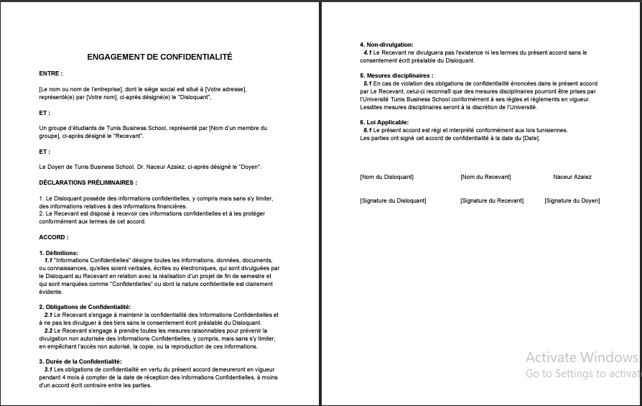
CONFIDENTIEL

Slide 14

1
ATTÉNUATION DES RISQUES

Slide 15

2
ÉVALUATION COMPLÈTE DU RISQUE DE TAUX D'INTÉRÊT

Slide 16
LE CALCUL
1
DURÉE DES ACTIFS
Une mesure le temps nécessaire pour que les flux de trésorerie (revenus, intérêts, remboursement du capital, etc.) provenant des actifs soient récupérés.
2
DURÉE DES PASSIFS
évaluer le temps nécessaire pour que les flux de trésorerie liés aux passifs (les paiements d'intérêts et les remboursements de capital) soient réalisés

Slide 17
DURÉE NETTE
Une mesure de la sensibilité globale de la compagnie aux changements de taux d'intérêt.
Plus la duration est longue, plus la valeur de l’actif ou du passif est sensible aux variations des taux d’intérêt.

Slide 18
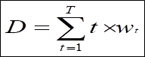
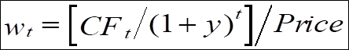
Les données fournies par la compagnie d'assurance :
Le code du contrat (pas besoin de mentionner le nom du client)
Le montant du contrat (Price)
Le taux d’intérêt (tmm) (coupon rate)
La valeur nominale (notional)
La date de maturité (maturity date)
La fréquence de règlement (trimestrielle - annuelle ..)
Les données fournies par Tunisie Clearing :
Le taux de zéro coupon (zero coupon rate )
Le taux sans risque (BTA) (risk free rate)

Slide 19

3
CONCEPTION SUR MESURE D'UN CONTRAT DE SWAP

Slide 20

CONTRAT DE SWAP
Paiement variable
Paiement fixe (taux de SWAP)
ASSURANCE
BANQUE

Slide 21

4
STABILITÉ FINANCIÈRE

Slide 22

Le contrat de swap offre un environnement financier plus prévisible en fixant les coûts ou les retours associés aux passifs et actifs de l'entreprise.

Slide 23
MERCI POUR VOTRE
ATTENTION

Slide 24
REFERENCE
https://www.atlas-mag.net/article/les-risques-specifiques-aux-compagnies-d-assurance
https://www.revue-banque.fr/metiers/assurance/hausse-de-l-inflation-et-des-taux-d-interet-des-defis-majeurs-pour-les-assureurs-MI12927586
https://openclassrooms.com/fr/courses/6172816-environnement-de-l-assurance/6418786-l-assureur-son-bilan-et-ses-revenus
https://placement.meilleurtaux.com/assurance-vie/actualites/2022-mai/assureurs-surveillent-pres-augmentation-taux-interet.html

